Slide 1
SuperStream-NX
会計ソリューション ご紹介
2026-06-01版
キヤノンＩＴソリューションズ株式会社

Slide 2

01
会社概要
02
SuperStream-NX 概要
03
SuperStream-NX 会計ソリューション
04
SuperStream-NX その他オプション
05
SuperStream-NX 稼働環境

Slide 3
01
会社概要

Slide 4

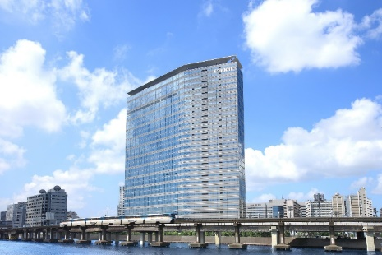
会社概要
会社名 | キヤノンＩＴソリューションズ株式会社
設立 | 1982年7月1日
資本金 | 3,617百万円
代表者 | 代表取締役社長 須山 寛
株主構成 | キヤノンマーケティングジャパン株式会社 100%
従業員数 | 4,258名（2025年12月末日現在・単体）
売上高 | 147,173百万円（2025年12月期・単体）
本社所在地 | 東京都港区港南2-16-6 キヤノン S タワー
拠点 | 天王洲、西東京、小杉、宇都宮、大阪、名古屋、刈谷、福岡
主要事業 | SIおよびコンサルティング、各種ソフトウエアの開発・販売
関連会社 | クオリサイトテクノロジーズ株式会社 Canon Software America, Inc. Canon IT Solutions (Thailand) Co., Ltd. Material Automation (Thailand) Co., Ltd.
本社（キヤノン S タワー）
天王洲事業所（東京都品川区）

Slide 5


会社概要
SuperStream事業部
製造ソリューション事業部
流通ソリューション事業部
西日本ソリューション事業部
エンベデッドシステム事業部
金融ソリューション事業部
文教ソリューション事業部
拠点：東京(天王洲アイル)
大阪(土佐堀)
インフラマネージドプラットフォーム事業部
ＴＣＳ事業部
セキュリティソリューション事業部
開発
ＩＴマネージドサービス事業部
デジタルサービス統括本部
販売
サポート

Slide 6


SuperStreamは会計/人事業務に特化
会計ソリューション
人事給与ソリューション
人事
給与
人事諸届
・照会
勤怠
統合会計
固定資産
手形
オプション製品
AI-OCR
グループ経営管理(BI)
取引先マスタAPI
銀行マスタAPI
デジタルインボイス
システム連携ツール
銀行口座API

Slide 7

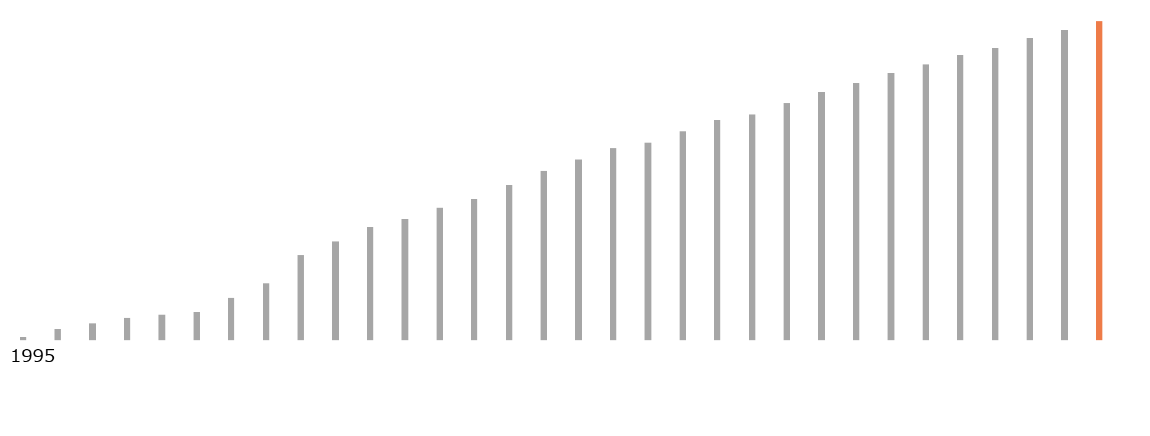
導入実績
1995年6月の発売開始以来
累計導入社数（2025年12月末）
11,315社 うち上場企業862社
単年度導入社数（2025年1月1日~2025年12月31日）
310社 うち上場企業4社
2025

Slide 8
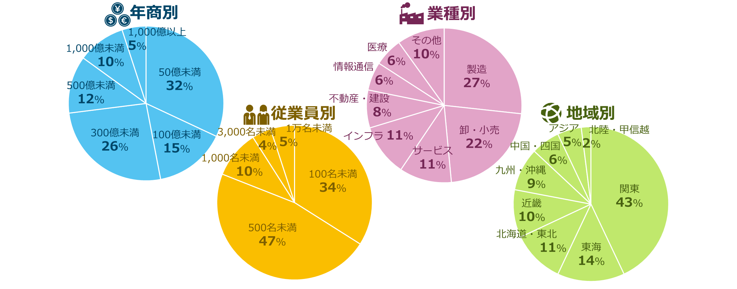
導入実績（2025年度）
業種業態問わず幅広いお客様にご利用頂いております

Slide 9

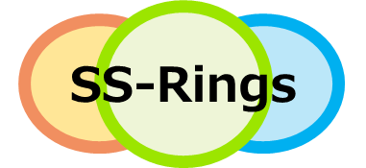
ご提供方法
企業ごとに抱える様々な課題に対して最適な組合せでご提案
お客様
SuperStream
パートナー
キヤノンＩＴソリューションズ株式会社
お客様向けの価値ある
SIソリューションを提供
SuperStream
パートナー（70社超）
パートナー向け
サポートサービス
SuperStream-NX
(統合会計、人事・給与など)
ソリューションパートナー
SS-PAL
周辺システム
（販売管理、生産管理、
連結会計など）
パートナー
サポートサイト
テクニカルパートナー
販売支援サイト
ハードウェア
（データセンター、
サーバー、仮想化など）
SaaS販売パートナー
インフラ
（ネットワーク、
クラウドサービスなど）
パートナー総会
製品説明会
SuperStreamパートナー一覧： https://www.canon-its.co.jp/solution/industry/cross-industry/superstream/partnerinfo/list

Slide 10




SuperStreamからお客様への取り組み
SuperStreamユーザ会（SuperStream Users Community）
多くの方々に
参加していただく
ユーザ様同士の
情報交換や交流を促進
ユーザ様に寄り添った、製品開発
会員特典
❶コミュニティサイト利用(無料)
❷製品説明会 ❸ 製品要望検討会 ❹実務トレーニング
❺お役立ちコンテンツ配信 ❻オフラインイベント

Slide 11
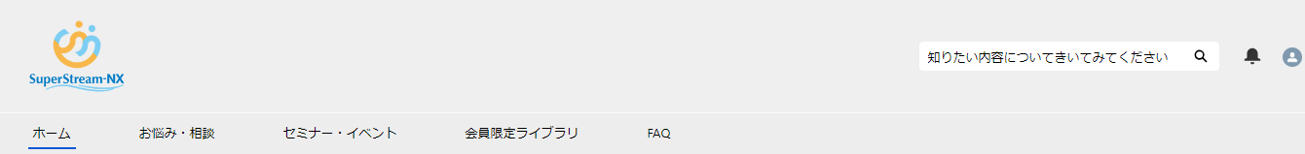






SuperStreamからお客様への取り組み
ユーザ会員特典
コミュニティサイト利用(無料)
製品説明会・製品要望検討会
ユーザ様同士の情報交換や共有の場を提供
製品説明会を例年開催
ユーザ様目線で取り組む機能改善に貢献
製品要望検討会を例年開催
お役立ちコンテンツ配信
オフラインイベント開催
実務トレーニングセミナーを定期開催
お役立ち情報のご案内
主催セミナーへ優先申込のご案内
年に1～2回開催予定
オンラインイベントや東京以外の開催も検討

Slide 12
02
SuperStream-NX 概要

Slide 13



SuperStream-NX コンセプト
会計/人事業務に特化
Back Office
Service
Other System Cooperation
Work
Efficiency
業務効率化/生産性向上
他システムとの親和性

Slide 14
会計/人事業務に特化（ラインナップ）
Back Office Service
会計ソリューション
人事給与ソリューション
人事
給与
人事諸届
・照会
勤怠
統合会計
固定資産
手形
オプション製品
AI-OCR
グループ経営管理(BI)
取引先マスタAPI
銀行マスタAPI
デジタルインボイス
システム連携ツール
銀行口座API

Slide 15
会計/人事業務に特化（ロードマップ）
Back Office Service
SuperStream Series Roadmap
NX
2009年販売
CORE
1999年販売
GL
1995年販売
1995
2000
2010
2027
SuperStream-NX Series Roadmap
バージョンアップ
主な法改正対応
SuperStream-NX
会計シリーズ
2024/06
2025/06
2026/06
2026/12
2027/06
デジタルインボイス Phase.1
月次更新・承認機能改善・予備入力
デジタルインボイス Phase.2
承認機能改善・パスワード強化
外部データ取込の機能改善
SQL実行機能
新リース会計基準対応Phase.1
Web API対応、AI対応炭素会計対応
AI QA自然言語検索
Phase.2
SuperStream-NX
人給シリーズ
2024/06
2025/06
2026/06
2027/06
定額減税対応
地方税デジタル化対応
field/HR 社員画面刷新
年末調整対応
電子申請強化
雇用保険関連法改正対応
勤怠単独対応
年末調整対応
雇用保険電子申請機能改善
年末調整対応
VerUp
年末調整対応
FY2024
FY2025
FY2026
FY2027
※予告なく変更になる場合がございます

Slide 16
会計/人事業務に特化（法改正対応一覧）
Back Office Service
SuperStream-NX会計シリーズ
SuperStream-NX人給シリーズ
国際会計基準とのコンバージェンス
金融商品取引（J-SOX）
2004年 3月
2007年 3月
2008年 2月
2010年 2月
2011年 1月
2012年12月
2012年12月
2014年 3月
2015年 8月
2016年 6月
2019年 4月
2020年 5月
2021年 8月
2022年 6月
2024年 4月
2026年 4月
マイカー通勤手当非課税
限度額改正対応
健康保険制度改正対応
医療保険制度改正対応
改正労働基準法対応
源泉所得税改正対応
給与所得控除の見直し対応
復興特別所得税対応
産前産後休業保険料免除制度対応
マイナンバー制度対応
通勤交通費非課税限度額の条件
引上げ対応
新元号対応
雇用保険制度変更対応
社会保険電子申請対応
インボイス制度対応
定額減税対応
子ども子育て支援金対応
マイカー通勤手当非課税
限度額改正対応
1999年11月
1999年11月
2000年 2月
2000年 7月
2004年 8月
2007年 5月
2008年 1月
2010年 2月
2010年 8月
2011年 1月
2012年 6月
2019年10月
2020年 8月
税効果会計対応
キャッシュフロー計算書対応
退職給付会計対応
有価証券時価会計対応
減損会計対応
減価償却制度改正対応
リースオンバランス対応
資産除去債務対応
包括利益対応
過年度遡及仕訳対応
IFRS複数帳簿
IFRS16号対応（リース）
新収益認識基準対応
2007年 3月
2007年 7月
2008年 7月
文書化支援ドキュメント提供
ログ管理機能の強化
パスワード管理機能の強化
その他法改正
2001年 8月
2006年 5月
2013年12月
2014年12月
2015年 8月
2017年 1月
2019年 4月
2019年10月
2022年 6月
2022年 6月
2026年 6月
四半期決算対応
新会社法対応
消費税税率変更対応
消費税軽減税率対応
マイナンバー制度対応
e文書法対応
新元号対応
消費税税率変更対応
電子帳簿保存法
（令和3年税制改正）対応
インボイス制度対応
新リース会計基準対応
※年末調整や社会保険等の改正には、随時対応しております

Slide 17






業務効率化/生産性向上（主な特長）
Work Efficiency
AI機能搭載
テレワーク対応
請求書
AI-OCR
印
印
APIサービス
分析機能も充実
インターネット
会社単位
グループ会社

Slide 18





他システムとの親和性
Other System Cooperation
DBレイアウト公開
Manual
Other
System
ニーズに応じた連携ツールをご用意
スーパーインターフェース
マスタ取込・データ取込
Other
System
NXConnect/EDI-Master
アライアンス製品も
ご用意
Other
System
SuperStream Applications Family（SAF)

Slide 19




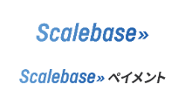



































































































他システムとの親和性（強固な連携製品）
Other System Cooperation
経営管理システム
Oracle Cloud EPM Planning
発行くん for SuperStream-NX
SuperHospital
取扱アライアンス製品・SAF（SuperStream Applications Family）
※具体的な連携方法や製品詳細は弊社HPをご確認下さい https://www.canon-its.co.jp/solution/industry/cross-industry/superstream/alliance

Slide 20
03
SuperStream-NX 会計ソリューション

Slide 21
03 SuperStream-NX 会計ソリューション
コンセプト

Slide 22

会計ソリューションコンセプト
操作性の良さ
Good Operability
Global
Support
Group
Management
グループ会社管理対応
グローバル対応

Slide 23


会計ソリューションコンセプト
操作性の良さ
ユーザーに優しい入力画面
EXCELライクな照会画面
データ出力機能の充実
■一覧入力
移動
コピー&ペースト
集計
固定
ReportPlus
ピボット
選択
Excel
■過去伝複写
EXCEL差込
EXCEL
摘要
グループ
ソート
6月分広告宣伝費
置換
フィルタ
CSV
PDF
摘要
7月分広告宣伝費
CSV
PDF

Slide 24






会計ソリューションコンセプト
グループ会社管理対応
マスタ複写機能
グループ内 取引可
グループ全体分析
一括起票
複写元会社
自動起票
集中支払
100％
コピー
80％
コピー
60％
コピー
BANK
一括支払
入力

Slide 25




会計ソリューションコンセプト
グローバル対応
多言語対応
多通貨対応
システム統合管理
換算レートの複数管理
日本語
￥
＄
€
£
英語
etc…
為替評価替自動計算
中国語(簡体字、繁体字)
Ex.
￥
＄
計上レート
￥
＄
差損
タイ語
￥
＄
自動仕訳
決算
レート
差益

Slide 26
03 SuperStream-NX 会計ソリューション
システムフロー

Slide 27
会計ソリューションプロダクトラインナップ
統合会計
固定資産管理
管理ツール
GL
AP
EX
FA
LM
CP
バッチ実行
財務会計
管理会計
支払管理
経費精算管理
固定資産
リース資産
建設仮勘定
EM
EK
ログ管理
AR
債権管理
モバイル
経費精算
経路検索
手形管理
電債管理
※2027年3月販売終了
バックアップ
EI
EV/ED
Factoring
PN
ER
ER
デジタル
インボイス
証憑管理/
e文書対応
手形管理
電子記録
債権・債務
電子記録
債権・債務
帳票編集
ファクタリング
経営分析ソリューション
GM/Mobile
GR
GG
GI
GD
グループ経営管理/モバイル
レポート
GEO
インメモリ
件数追加
AIソリューション
AI-OCR
AI-OCR
AI-OCR(請求書)
AI-OCR(請求書明細)
システム連携ソリューション
Connect
スーパー
インターフェース
EDI-Master
システム連携ツール
APIサービス
API-Bank
API-Customer
API-Bank
銀行マスタAPI
取引先マスタAPI
銀行口座API
※太枠はオプションです ※クラウドサービスの種類や接続回線等の環境によって利用プロダクトおよび機能が制限される場合もあります

Slide 28
会計ソリューションシステムフロー図
建設仮勘定オプション
支払管理
債権管理
グループ経営管理
建仮入力
支払データ
債務計上・支払伝票入力
債権計上・債権伝票入力
電子記録債権入金データ
経費・仮払精算入力
入金入力
建仮台帳
支払予定ﾃﾞｰﾀ
相殺
入金予定・入金ﾃﾞｰﾀ
経営ダッシュボード
リース取得計上
費用振替
本勘定振替
支払確定
消込処理
固定資産取得計上
債務計上・決済
債権計上・決済
固定資産
財務会計・管理会計
セグメント分析
固定資産入力
会計情報
（実績・予算）
仕訳入力
決算仕訳入力
管理会計
給与・賞与仕訳
固定資産台帳
異動仕訳
償却費仕訳
総勘定元帳
共通
マスタ
KPI分析
仕訳帳票
給与情報
勤怠情報
人事情報
仕訳データ作成
異動仕訳
リース料仕訳
決算帳票
リース
支払手形
取組決済
受取手形
手形管理
給与管理
勤怠管理
人事管理
人事諸届
・照会
仕訳ｲﾝﾀｰﾌｪｰｽ処理
支払データ作成
支払手形台帳
受取手形台帳
ﾘｰｽ契約台帳
電子記録債務
電子記録債務
電子記録債権
ﾘｰｽ契約入力
電債管理
退職金・退職引当
システム連携ツール Connect/スーパーインターフェース/EDI-Master
©Canon IT Solutions Inc. All rights reserved.

Slide 29
統合会計システムフロー（全体）
【債権計上】
【入 金】
【財務会計】
【管理会計】
【外部支払】
【社員支払】
債権伝票
入金伝票
振替伝票
予算管理
支払伝票
仮払申請
相殺入力
FB入金取込
定例仕訳
配賦処理
定例支払
経費精算
ワークフロー承認 （承認・差戻）
入金予定
入金
総勘定元帳
支払分割
請求書
出力
支払予定
自動消込
【消込】
手動消込
伝票照会
各種帳票
支払確定
FBデータ
残高消込

Slide 30
統合会計システムフロー（一般・管理会計）
【 日次処理 】
【 月次・決算処理 】
【 管理会計】
仕訳入力
会社間仕訳入力
決算仕訳入力
遡及仕訳入力
管理会計用マスタ
・一覧入力
・過去伝票複写
・仕訳パターン
・自動洗替
・証憑データ添付
・一覧入力
・過去伝票複写
・仕訳パターン
・自動洗替
・証憑データ添付
・セグメントマスタ登録
・プロジェクトマスタ登録
・管理会計組織登録
・管理会計科目管理
・予算パターン登録
本支店仕訳入力
IFRS仕訳入力
外部データ
外部データ
配賦処理
予算管理
ワークフロー承認（承認・差戻）
・配賦処理登録
・配賦データ作成
・セグメント配賦
・プロジェクト配賦
・予算登録
・予算配賦
・予算一覧表
総勘定元帳
仕訳帳票
一般会計帳票
決算帳票
管理会計帳票
・仕訳伝票
・仕訳チェックリスト
・仕訳日記帳
・日計表
・各種元帳
・合計残高試算表
・月次推移表
・相手先/科目別残高表
・外貨残高表
・貸借対照表
・損益計算書
・包括利益計算書
・キャッシュフロー計算書
・株主資本等変動計算書
・部門別帳票
・セグメント別帳票
・プロジェクト別帳票
・各種予算対比帳票
（配賦前／配賦後）

Slide 31
統合会計システムフロー（債務管理・経費精算）
【 債務計上 】
【 支払依頼 】
【 社員経費 】
債務計上入力
債務振替入力
支払伝票入力
定例支払
経費・仮払精算入力
・一覧入力
・過去伝票複写
・証憑データ添付
・源泉支払
・一覧入力
・過去伝票複写
・仕訳パターン
・証憑データ添付
・スポット支払
・源泉支払
前払金振替
交通費
経費/手当
仮払
外部データ
会社間支払
会社間経費
精算入力
・過去伝票複写
・証憑データ添付
・駅すぱあと連携 ※1
AI支払伝票
※1
外部データ
外部データ
ワークフロー承認（承認・差戻）
締め処理
支払承認
支払分割
支払変更入力
締次残高帳票
支払通知書
支払予定帳票
支払検索照会
支払確定
FB支払データ
計上仕訳
支払仕訳
手形管理
ファクタリング
支払通知書
一括配信
※1
※1
総勘定元帳
電債管理
外貨建支払
仕入／買掛金
買掛金／預金
※1
※1
※1 オプション製品
©Canon IT Solutions Inc. All rights reserved.
31

Slide 32
統合会計システムフロー（債権管理）
【 債権計上 】
【 債権債務相殺 】
【 入金 】
債権伝票入力
債権計上入力
前受金消込
入力
入金入力
外部データ
締次相殺入力
・過去伝票複写
・仕訳パターン
・証憑データ添付
・過去伝票複写
・証憑データ添付
・過去伝票複写
・入金予定紐付
FBデータ
外部データ
相殺入力
銀行口座
※2
ワークフロー承認（承認・差戻）
締相殺
請求書
一括配信
締め処理
相 殺
入金予定データへ
自動消込
【消込処理】
入金予定
情報変更
入金予定データ
手動消込
差額振替
入金
データ
不良債権
入力
入金振替、債権振替
消込差額振替
残高消込
債権計上仕訳
入金仕訳※1
相殺仕訳
総勘定元帳
消込仕訳
手形管理
電債管理
不良債権仕訳
※2
※2
©Canon IT Solutions Inc. All rights reserved.
※1 仮受・前受計上ありの場合 ※2 オプション製品
32

Slide 33
固定資産管理システムフロー
建設仮勘定管理オプション
固定資産管理
リース資産管理（借手）
外部データ
取込
稟議情報
移動
外部データ
取込
再リース
A
建仮入力
資産入力
除売却
中途解約
契約入力
ワークフロー承認 （承認・差戻）
建設仮勘定
付帯情報
固定資産
リース資産
付帯情報
統合/配賦
分割
A.N.
予測
シミュレーション
月次計算
支払データ
(リース料･保守料)
費用振替
固定資産振替
仕訳データ作成
(取得･移動･処分･減価償却･費用計上)
固定資産帳票
別表十六
償却資産税(eLTAX)
リース振替
データ作成
AP:支払管理
A
GL：
国内/IFRS
リース帳票
注記帳票
仕訳データ作成
（費用）
©Canon IT Solutions Inc. All rights reserved.
※ 前月末簿価を選択した場合のフロー
33

Slide 34
手形管理システムフロー
受取手形管理
支払手形管理
外部
ｼｽﾃﾑ
SuperStream-NX
債権管理
受取手形入力
外部
ｼｽﾃﾑ
SuperStream-NX
支払管理
支払手形入力
受取手形情報承認
印紙税分割
受取手形データ
支払手形情報承認
支払手形データ
受取手形移動入力
受取手形顛末入力
手形払出入力
手形入金入力
支払手形移動入力
支払手形決済処理
受取手形決済処理
仕訳データ
仕訳データ
SuperStream-NX 一般会計（外部データ取込機能を使用した取込）

Slide 35
電債管理システムフロー
電子記録債権管理
電子記録債務管理
でんさいネット
JEMCO
外部データ
電子記録債権入力
受信）配信２
受信）債権情報CSV
受信）配信２
SuperStream-NX
支払管理
電子記録債務入力
外部データ
電子記録債権承認
電子記録債務承認
請求データ作成・受入
請求データ作成・受入
送信）集信１
受信）配信１
送信）集信１、支払明細データ
受信）配信１、発生記録予定債権明細情報となります
電子記録債権データ
電子記録債務データ
電子記録債権
顛末入力
送信）集信１
受信）配信１
電子記録債務
顛末入力
決済処理
請求データ作成・受入
決済処理
電子記録債権入金データ
仕訳データ
仕訳データ
SuperStream-NX債権管理
SuperStream-NX統合会計（外部データ取込機能を使用した取込）

Slide 36
03 SuperStream-NX 会計ソリューション
統合会計特長

Slide 37
統合会計特長
ニーズに応じた入力画面、業務の効率化に貢献
経理担当
・仕訳入力
・一覧入力（コピー&ペースト）
・過去伝票複写（摘要置換）
・前払金一括計上入力
ニーズに応じた
各種入力画面
～レイアウト変更可～
従業員・事務担当
・簡易入力（仕訳伝票と支払伝票）
※勘定科目を意識せず入力
従業員（経費精算）
・経費・仮払精算入力（駅すぱあと連携）
・モバイル入力（OCR読取可）
※勘定科目を意識せず入力
複数の仕訳伝票は、外部データ取込で一括登録

Slide 38
統合会計特長
用途に合わせたデータ出力機能の充実
各種照会画面
ReportPlus
ピボット
仕訳伝票照会
グリッド
機能
合計残高試算表
残高検索
EXCEL差込
EXCEL
科目残高予算
実績対比照会
など
CSV
PDF
CSV
PDF
各種照会画面から、元帳→伝票→起票元まで追跡可能

Slide 39
統合会計特長
さまざまな角度から収支状況を分析可能にする機能コード
【入力項目】
：入力必須
：名称変更可
仕訳入力画面
勘定科目
補助科目
部門
取引先
事業区分
商品
地域１
地域２
プロジェクト
税処理
金額
税額
明細摘要１
明細摘要２
商品売上高
40100
11100
東京営業第一部
機能コードを切り口に
様々な分析が可能
1001
天王洲製作所
A100
食品事業
A120
冷凍食品
管理項目 | 桁
勘定科目 | 10
補助科目 | 10
部門（部門組織集計※最大100階層） | 10
取引先（得意先、仕入先、共通） | 20
取引先（社員） | 10
機能１～４（事業、地域、製品など） | 10
プロジェクト（製番、工番、イベントなど） | 10
A310
関東エリア
A410
東京・神奈川
A111
有機農業PJ
1A2
課税売上（10％）
1,000,000
100,000
AR1
掛売上
〇月分
※予備文字項目１～８、予備数値項目１～３の設定も可能

Slide 40

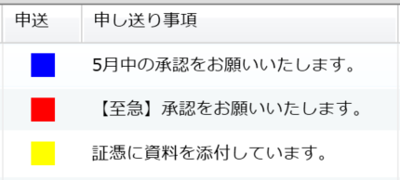
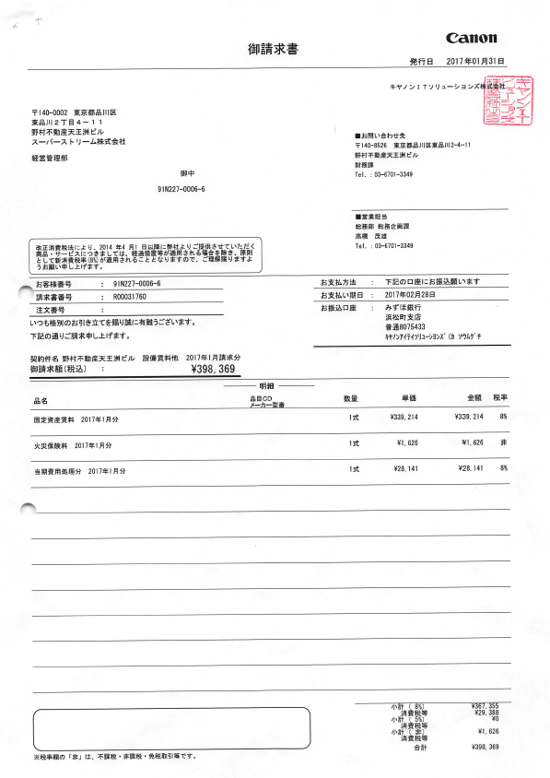
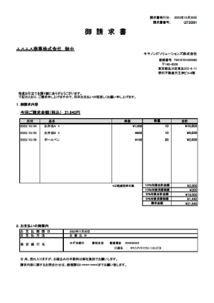


統合会計特長
承認作業の効率化を実現
従業員
承認者
元帳
仕訳伝票
仕訳伝票
仕訳伝票
申し送り機能
連続承認＋証憑表示機能
1クリックで切替
連続承認が可能
仕訳伝票
仕訳伝票
次承認者向けに色分けし、
優先度に応じて承認可能

Slide 41
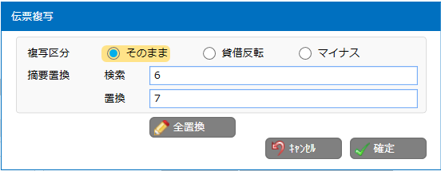
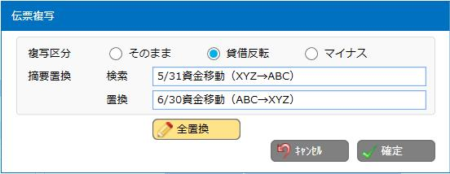
統合会計特長
過去伝票複写で業務効率化
複写元伝票
複写先伝票
摘要
摘要
6月分広告宣伝費
7月分広告宣伝費
広告宣伝費
1,000
現金
1,000
広告宣伝費
1,000
現金
1,000
そのまま複写＆摘要置換
摘要
摘要
5/31資金移動（XYZ→ABC）
6/30資金移動（ABC→XYZ）
普通預金
（ABC銀行）
1,000
普通預金
（XYZ銀行）
1,000
普通預金
（XYZ銀行）
1,000
普通預金
（ABC銀行）
1,000
貸借反転＆摘要置換

Slide 42
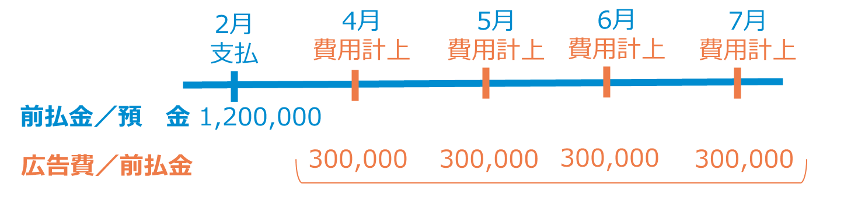
統合会計特長
各種入力便利機能
便利機能
仕訳
パターン
伝票複写
定例仕訳
自動洗替
フリー
レイアウト
前払金
一括計上
31
前払金
一括計上
広告宣伝：4月～7月掲載
契約金額：1,200,000円
支 払 日：2月
自動起票

Slide 43

統合会計特長
支払方法・入金方法ともに豊富な種類をご用意
多彩な支払方法への対応
複数入金取込への対応
振込
口座引落
現金
\
FB振込入金通知
支払手形
小切手
期日払
小切手
電子記録債権
入金データ
ファクタリング
電子記録債務
外貨送金
＄
CSV
仮想的な振込専用口座への入金処理にも対応
€
฿
CSVファイル
※オプション製品も含む

Slide 44
統合会計特長
取引先の階層化管理と柔軟な消込業務の効率化
階層レベル01
SSホールディングス
階層レベル02
東京本社
福島支社
SS関東電子システム
SS日本情報技術
SSサービス
SS開発
センター
自動消込
【入金】
SSホールディングス
\3,000,000
【債権】
SS関東電子システム\２,000,000
手動消込
【債権】
SSサービス
\500,000
【債権】
SS開発センター
\500,000
マッチング
残高消込

Slide 45
統合会計特長
汎用性のある管理体系に基づき柔軟な帳票出力が可能
財務会計
管理会計
営業本部
本社
総務部
事業別
組織
製造部
営業部
エリア別
全社
営業部
製造部
製品別
支社
管理体系
製造部
プロジェクト
集計科目
一般科目
管理会計科目
任意集計科目
補助科目
集計用組織
部門・取引先
様々な切り口で
レポーティング
その他業務
・部門別帳票
・セグメント別帳票
・プロジェクト別帳票
・各種予算対比帳票
（配賦前／配賦後）
配賦
資金繰
予算

Slide 46
統合会計特長
経理業務のDXを推進
請求書入力の自動化
支払業務の電子化
OCR
読取
伝票
起票
証憑
添付
請求データの送受信
双方のデジタル化
AI-OCR
(請求書・請求書明細)
→
→
デジタル
インボイス
電帳法への対応
経費精算業務の効率化
電子取引・スキャナ保存
タイムスタンプの付与
申請～承認までワンストップ
領収書OCR読取
証憑管理
e文書対応
従業員
モバイル

Slide 47
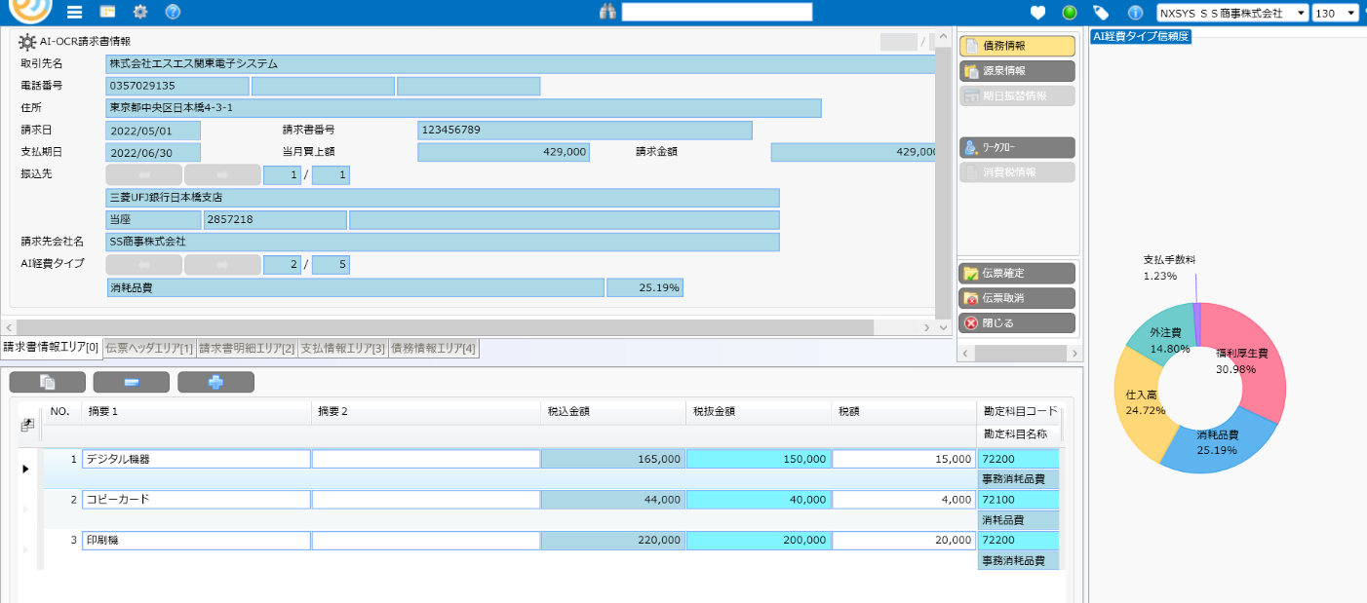


統合会計特長
AI-OCR(請求書明細）オプションで支払伝票自動起票
請求書PDF化
フォルダ
格納
SS-NX取込
(バッチ・個別)
AIが仕訳推論
仮作成
本登録
ワークフロー
承認
請求書
請求書（PDF）
支払伝票
画像解析AI
AIが画像を解析
自動仕訳AI
仕訳データを作成

Slide 48
統合会計特長
デジタルインボイスオプションで経理業務を革新
請求書発行（売り手）
Peppolネットワーク
請求書受取（買い手）
デジタルインボイスの受取
会計システム
請求書発行（売り手）
Peppol登録情報
請求書受取（買い手）
デジタルインボイスの発行
販売管理システム
債権管理システム
請求書発行システム

Slide 49
統合会計特長
経費精算と会計が一体化 様々な利用シーンをサポート
従業員
承認者
・勘定科目を気にせずカンタン入力
・空き時間や外出先からいつでも申請
・領収書OCR読込による入力時間省略
・駅すぱあとや定期区間の連携可能
・メール通知機能で承認漏れ防止
・空き時間や外出先からいつでも承認
・証憑添付によりペーパーレスでの承認
経理担当者
経営者
・照合やチェック作業を簡略化
・申請～FB作成までワンストップで提供
・会計締めと連動し、一画面で承認完結
・運用コストを抑制（＝会計と一体型）
・会社全体の生産性が向上
・決算早期化で経営状態の迅速把握

Slide 50
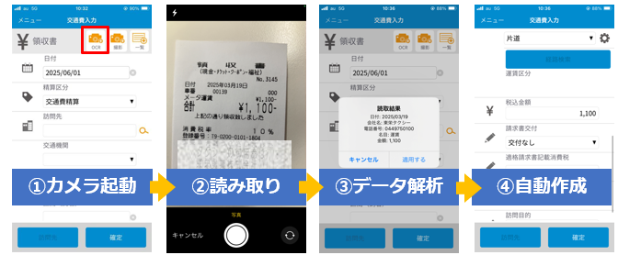


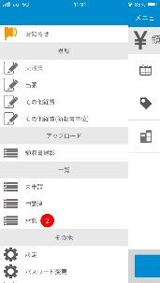

統合会計特長
従業員モバイルオプション
スキマ時間を有効活用
・時間や場所にとらわれずアプリでサクッと申請
OCR機能
・レシートや領収書を読み取りスムーズに申請反映
・適格請求書発行事業者登録番号の読込可能
駅すぱあと連携
・検索結果自動転記、定期区間控除にも対応
・駅すぱあとアイコン表示視覚的な判断も◎
電子帳簿保存法に対応
・レシートや領収書にタイムスタンプ付与可能
・スキャナ保存法に対応
※タイムスタンプ付与には証憑管理e文書対応オプションが別途必要

Slide 51






統合会計特長
電子申告義務化対応（消費税申告書作成 ～ 申告）
株式会社NTTデータ
達人®シリーズ
法人税
の達人
XML
CSV
内訳概況書
の達人
消費税
の達人
電子申告
の達人
連携データ
申告書作成
申告用データ変換
仕訳データ
消費税申告
関連マスタ
申告用データ出力
申告書作成～連携
連結納税申告業務

Slide 52


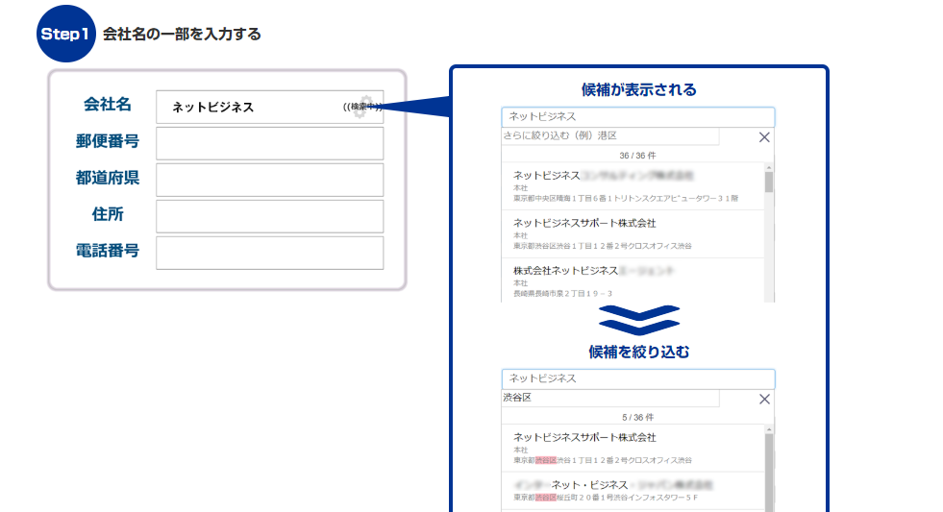



統合会計特長
API連携サービス
銀行マスタAPI
取引先マスタAPI
Ａ社
最新マスタに更新
最新情報を取得
A社
銀行支店マスタ
取引先
マスタ
銀行コード
＆支店コード
B社
銀行支店
マスタ
取引先
マスタ
C社
銀行支店マスタ
取引先
マスタ
銀行口座API
A銀行
法人口座情報
B銀行
法人口座取引明細情報
（入金データ）
C銀行
銀行口座取引明細連携

Slide 53



統合会計特長
公益社団法人 日本文書情報マネジメント協会（JIIMA）認証
電子帳簿ソフト法的要件認証制度
  電子帳簿ソフト法的要件認証制度とは、
  国税関係帳簿の作成・保存を行う市販ソフトウェアが電子帳簿保存法の要件を満たしているかをチェックし、法的要件を満足していると判断したものを認証するものです。
  SuperStream-NX統合会計、固定資産管理は電子帳簿ソフト法的要件認証取得済みです
認証番号：101000-00
認証番号：107100-00
電帳法スキャナ保存ソフト法的要件認証
  電帳法スキャナ保存ソフト法的要件認証制度とは、
  スキャナ保存を行う市販ソフトウェアが電子帳簿保存法の要件を満たしているかをチェックし、法的要件を満足していると判断したものを認証するものです。
  SuperStream-NX統合会計、証憑管理e文書オプションは電帳法スキャナ保存ソフト法的要件認証取得済みです
認証番号：004800-00

Slide 54
03 SuperStream-NX 会計ソリューション
固定資産管理特長

Slide 55
固定資産管理特長
SuperStream-NX 固定資産管理 4つの特長
複数帳簿管理可能
豊富な管理項目
・最大5つの償却台帳管理が可能
（会計・税務・IFRS・管理会計等）
・多種多様な償却方法に対応
（定率・定額・均等法・月割等）
・標準管理項目の他に任意項目を多数用意
・画像や稟議書など添付データ管理が可能
・事業者登録番号などのインボイス制度に
対応した明細情報の登録が可能
予測計算
柔軟な検索機能
・減価償却費、課税標準額、
除去債務利息等の予測計算が可能
・現存資産の異動のシミュレーションを
実施後、固定資産台帳に反映も可能
・出力年月を指定した柔軟な検索が可能
・過去含めた設定日時時点の
固定資産情報（簿価）の出力が可能

Slide 56
リース資産管理
SuperStream-NX リース資産管理 4つの特長
新リース会計基準対応
資産登録時の自動判定
・複数台帳管理に対応
会計・税務それぞれの金額を管理
・リース契約条件の管理が可能
契約条件変更時の再計算にも対応
・登録内容を基にリース種類を自動判定
（ｵﾍﾟﾚｰﾃｨﾝｸﾞﾘｰｽ・ﾌｧｲﾅﾝｽﾘｰｽ、所有権移転等）
・少額リースの判別基準など
会社独自の方針を登録することが可能
豊富なリース支払帳票
会計システムとの連携
・豊富なリース支払帳票をご用意
（リース債務内訳表、リース料支払予定表等）
・Excelのような画面操作に対応
必要に応じて集計やグラフ化も可能
・処理した結果を統合会計へ
仕訳データや支払データとして標準連携
・送信前に仕訳チェックリストで
部門・科目・金額等の確認が可能

Slide 57
新リース会計基準対応
製品対応スケジュール
2026-06-01版(V2.9)より2段階に分けて新リース会計基準へ対応します
付随する新規帳票やその他リース機能についてはフェーズ2(2026年12月)にて対応予定です
新リース会計基準
影響額試算ツール提供
SuperStream-NX(V2.9)
新リース会計基準対応
2024/12/19
2026/6/1
フェーズ１
2026/12(予定)
フェーズ２
新リース会計基準
適用開始
2027年4月1日以降開始する
連結会計年度及び事業年度の
期首から適用
新リース会計基準公表
早期適用
2024/9/13
2025/4/1
2026/4/1
2027/4/1
2028/4/1
改正前リース会計基準
新リース会計基準
フェーズ１
新リース会計基準の
必要要件に対応
フェーズ２
新規帳票追加
リース要望対応
※現在開発中につき今後の開発過程において仕様や時期が変更になる可能性があります。予めご了承ください。

Slide 58

新リース会計基準対応
借手リース会計処理フロー全体像
SuperStream-NXのリース資産管理では、新リース会計基準に則したリース契約の入力業務や自動仕訳、開示情報の出力をサポートし効率化を実現します
リースの識別※
リース・
サービスの区分
リース期間の
決定
使用権資産・リース負債の
計上
1
2
3
4
使用権資産の償却・利息相当額の配分
リース契約条件の変更
決算業務
申告調整
5
6
7
8
※リースの識別はシステム外での運用を想定しています。
※現在開発中につき今後の開発過程において仕様や時期が変更になる可能性があります。予めご了承ください。

Slide 59


固定資産管理特長
建設仮勘定管理オプション
建設仮勘定管理オプションの範囲
建設中
工事完成
固定資産へ振替
固定資産
建仮資産振替仕訳
固定資産
建仮
本勘定振替
稟議書情報
建仮情報
資産情報
リース資産へ振替
リース資産
建仮リース振替仕訳
リース資産
振替依頼
・統合
・配賦
・分割
リース債務
費用へ振替
建仮費用振替仕訳
統合会計
費用
支払決済仕訳
外部データ取込
建仮
建仮
現預金
わかる範囲で入力
例えば耐用年数が
わからない場合はブランク
FB支払データ
※リース資産は建設仮勘定管理は行わないが、建設仮勘定オプションから入力することにより、
拠点や店舗でもわかる範囲で簡単に入力が可能となります

Slide 60
03 SuperStream-NX 会計ソリューション
手形管理・電債管理特長

Slide 61
手形の廃止と電債管理システムについて
スケジュール
FY2026
FY2027
FY2028
2026/8
2027/8
手形管理システム
最終版リリース
2026-06-01版 販売終了
手形保守期間
2026/8
2027/8
電債オプション
最終版リリース
2026-06-01版 販売終了
電債オプション保守期間
2026/8
2027/8
2028/8
電債管理システム
リリース
VerUp
VerUp
移行期間
2027年3月末以降、手形管理システムの販売・保守を終了いたします
それに伴い、電債オプションの単独動作版となる電債管理システムをリリースします

Slide 62
手形管理特長
手形管理 3つの特長
共通
受取手形管理
支払手形管理
・統合会計からの支払手形情報
または受取手形情報を抽出し、
手形の振出（受取）から決済
までの一連の管理が可能
・統合会計の債権管理の
手形入金データが対象
・統合会計の
手形支払データが対象
・顛末情報として以下が可能
「取立依頼」「割引」「裏書」「担保差入」「不渡」「返却」
・印紙税分割処理が可能で
「分割しない」「自動分割」
「会社方針指定分割」
「取引先指定分割」の
４パターンが選択可能
・勘定科目や会計部門マスタ等
統合会計側で設定したマスタ
はそのまま利用可能
・連携仕訳データの作成及び
直接連携が可能
（返却、不渡時は除く）

Slide 63
電債管理特長
電債管理 3つの特長
共通
電子記録債権管理
電子記録債務管理
・統合会計の電子記録債務での
支払情報を抽出・決済まで管理
・画面入力・配信データ・CSV
などでデータ取込
・画面入力・配信データ・CSV
などでデータ取込
・入力、取込した電子記録債権
情報は統合会計に入金伝票
データとして連携
・顛末情報として「譲渡」
「分割譲渡」「割引」「取消」 「分割割引」 「支払不能」
が可能
・発生記録請求データ
（でんさいネット・JEMCO）
の作成が可能
・勘定科目や会計部門マスタ等
統合会計側で設定したマスタ
はそのまま利用可能
・連携仕訳データの作成及び
直接連携が可能
（返却時は除く）
・連携仕訳データの作成及び
直接連携が可能
（返却、支払不能時は除く）

Slide 64
04
SuperStream-NX その他オプション

Slide 65
04 SuperStream-NX その他オプション
グループ経営管理

Slide 66
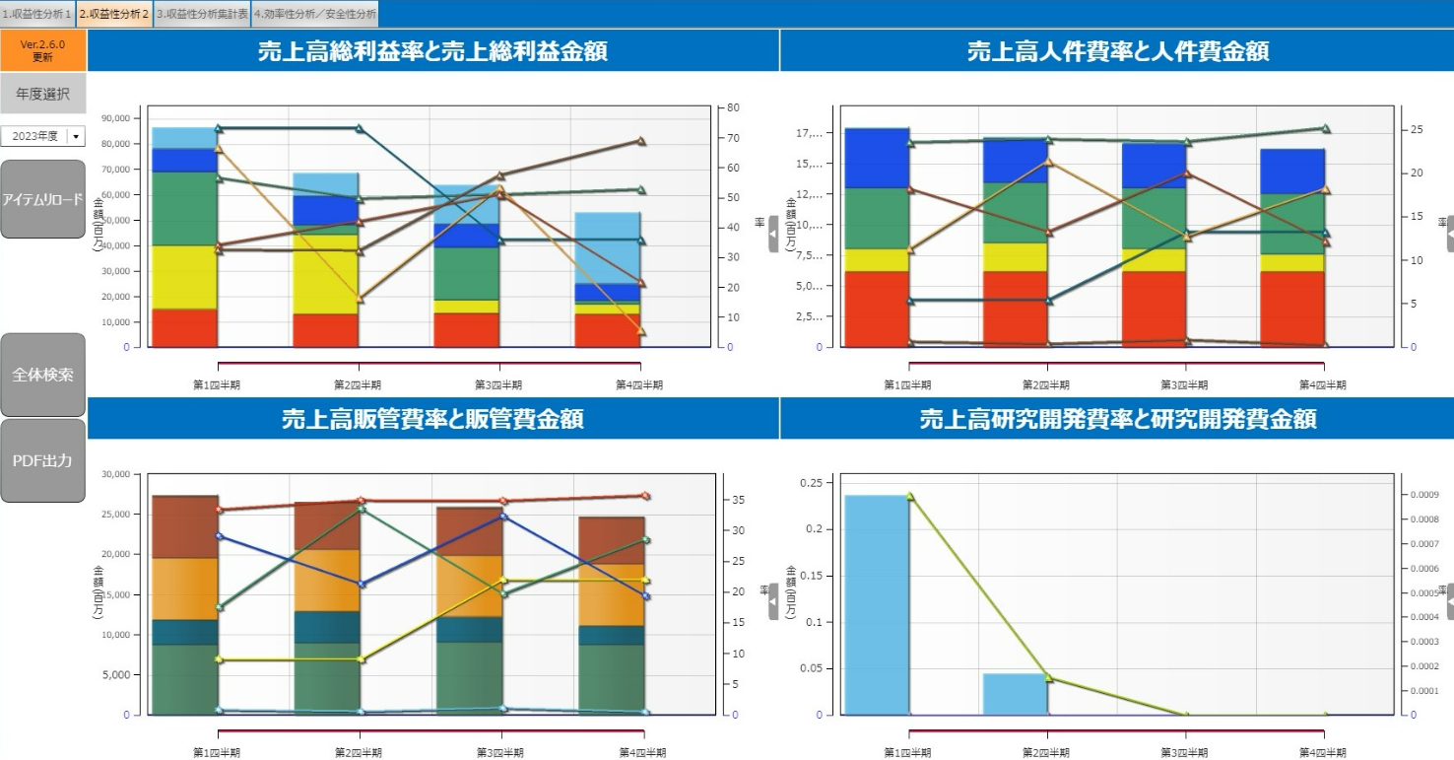
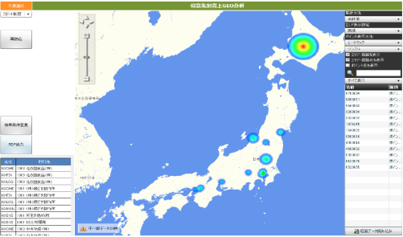
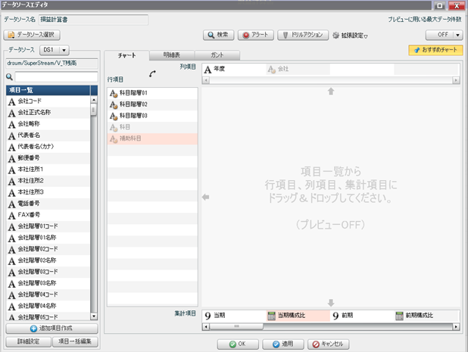
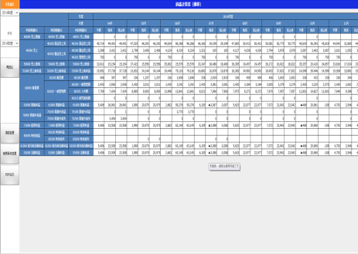
グループ経営管理 システムフロー
NXデータ連携
外部データ取込
SuperStream-NX
外部システム
Excelファイルなど
連携
バッチ取込
手動
ファイル監視
グループ経営管理
グループ経営管理
標準テンプレート
ボードの新規作成
出力
Excel
PDF
自動メール配信
チャットアプリ

Slide 67
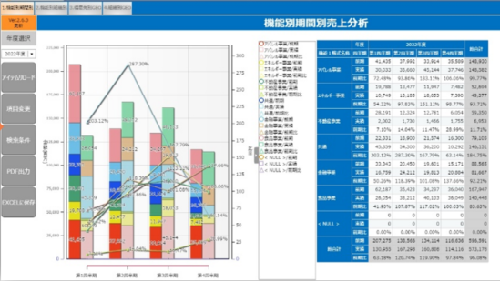

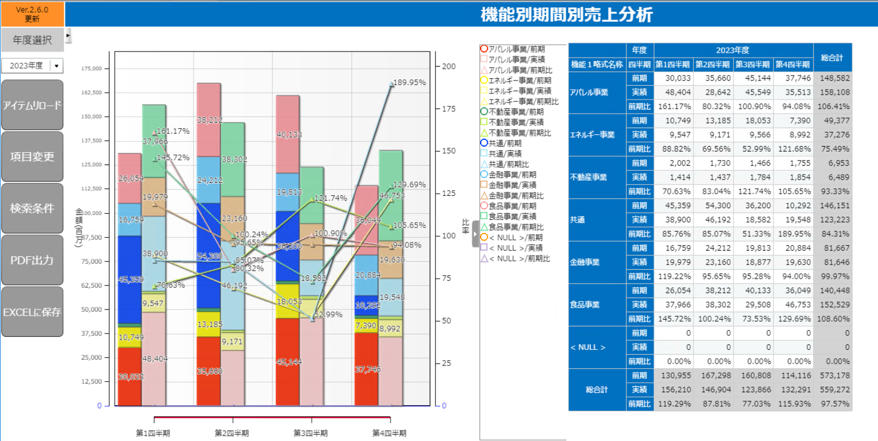
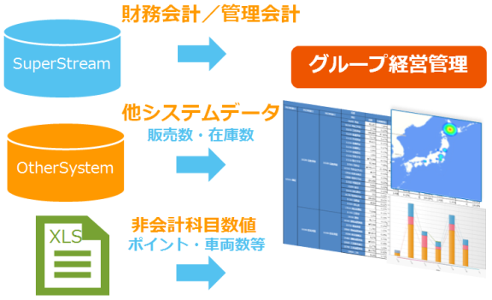
グループ経営管理特長
経営指標に必要な情報をわかりやすく可視化
標準テンプレートをご用意
チャットアプリ連携やメール送信可
グループ全体、各社の業績のモニタリングが可能
チャットアプリやメールにメッセージや画像を送信可能
チャットワーク
LINE WORKS
Slack
アクリートSMS
direct
WeChat Work
LINE
汎用的なレポート作成
SuperStream以外の非会計データ
欲しい情報を、いつでもお好みのレイアウトで。縦軸・
横軸・集計項目を自由に指定したレポート作成が可能
経営指標を１システムに。経営数値として必要な
SuperStream以外の非会計データとの連動が可能
縦軸・横軸・集計軸に レイアウトを自由に設定

Slide 68
04 SuperStream-NX その他オプション
システム連携ツール

Slide 69
システム連携ツール特長
SuperStreamｰNX システム連携ツール
販売管理システム
設定
（NXConnect Studio)
購買管理システム
SuperStream-NX
会計ソリューション
生産管理システム
ノンプログラミング
連携
原価管理システム
アダプタ
データ
SuperStream-NX
人事給与ソリューション
勤怠管理システム
表計算ソフト
SuperStream-NX
経営分析ソリューション
コンバーター
帳票出力ツール
変換・演算
統合
分割
置換
データ分析ツール
さまざまな形式で出力
Web
Excel
メール
仕様書
システム間の連携をノンプログラミング、低コストで実現
人手を介せず自動連携できるので、業務プロセスの効率化に有効
必要データを、Web・Excel・メールへ自在に展開
１
2
3

Slide 70
05
SuperStream-NX 稼働環境

Slide 71
SuperStream-NX 会計ソリューション 稼働環境
統合会計・固定資産・グループ経営管理 オンプレミス構成
SuperStream-NX 統合会計/固定資産
SuperStream-NX グループ経営管理
DB Server
Application Server
DB Server
Application Server
データベースの
システム要件に
適合していること
Windows
Windows
Windows
Oracle
IIS
SVF
SQLServer
モバイル
※従業員モバイルOP
モバイル
■ iPadOS
■ iOS
■Windows
スレートPC(タブレットPC)が対象
クライアント
■ Windows
■.NET Framework
■ Adobe Reader / Adobe Acrobat
■ Microsoft Excel
（ストアアプリ版、Webアプリ版を除く）
クライアント
■ Windows
■ Google Chrome
■ Microsoft Edge
■ Adobe Reader DC
■ iOS
■ Android
※詳細情報等は最新版の稼働環境表を別途ご確認ください

Slide 72

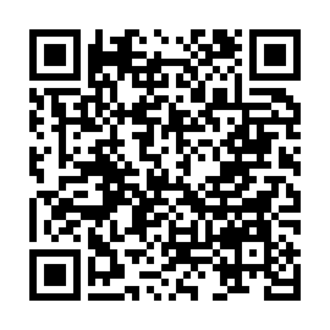
会計・人事を変える
もっとやさしく、もっと便利に、
もっとクリエイティブに！
詳しくはこちらから

